Slide 1
Voerman Stadsmuseum Hattem
De kroniek van Geryt
Leven in Hattem in de Middeleeuwen
Een korte kennismaking

Slide 2
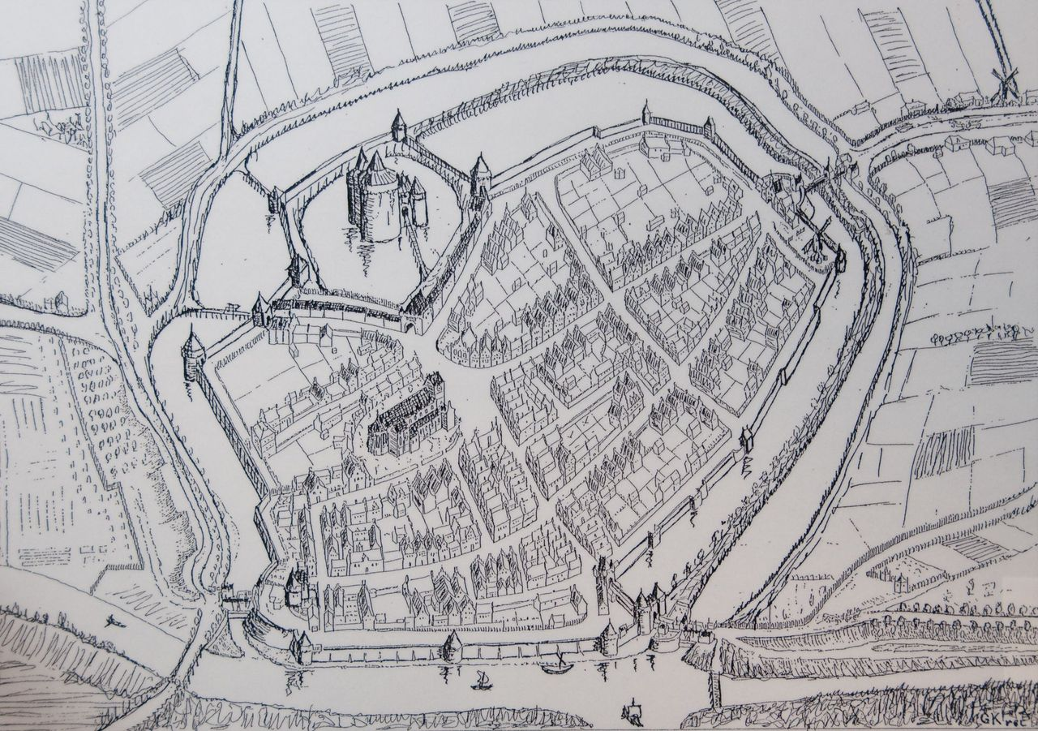

Slide 3
Goed kijken!
Kijkopdracht
Zoek op de Plattegrond van Middeleeuws Hattem:
De Dorpspoort
Kasteel St Lucia (De dikke Tinne)
De Andreaskerk met kerkhof

Slide 4
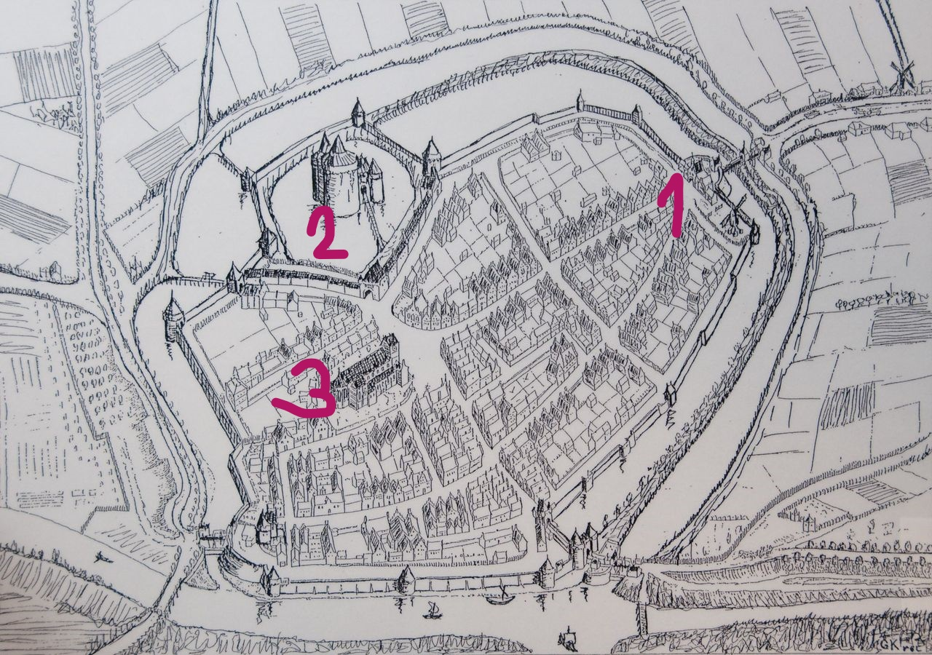
1 De Dorpspoort 2 Kasteel St.Lucia (De dikke Tinne) 3 Andreaskerk en Kerkhof
Gevonden!

Slide 5
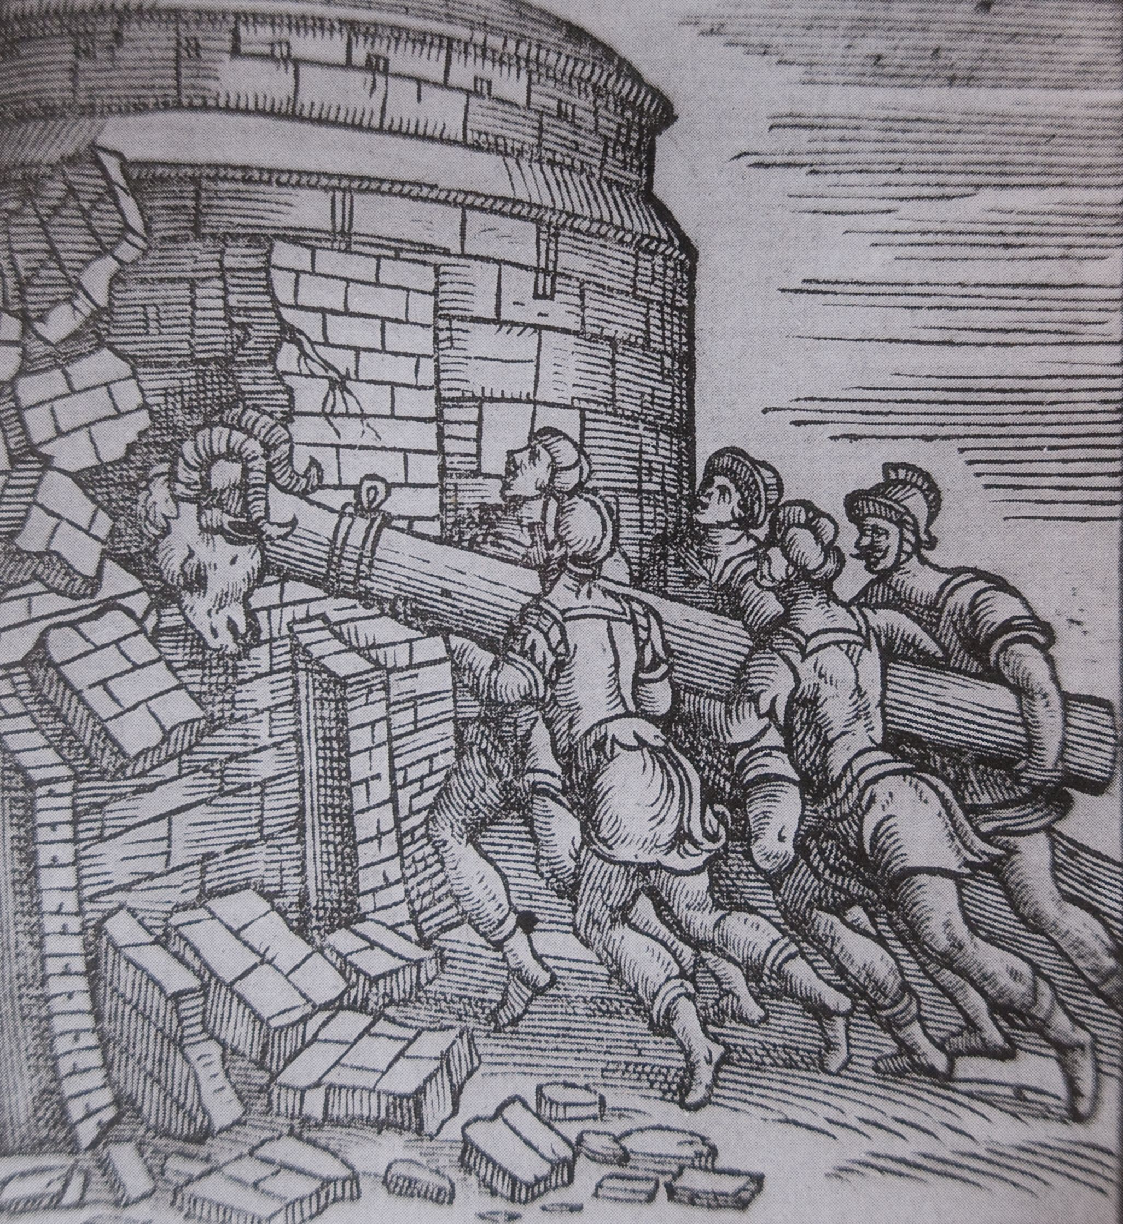
Waarom werd het kasteel De Dikke Tinne genoemd?

Slide 6
De muren van de kasteeltoren waren 7 meter dik. Dit maakte het kasteel erg veilig. Een stormram kwam daar niet zomaar doorheen.
Antwoord:

Slide 7
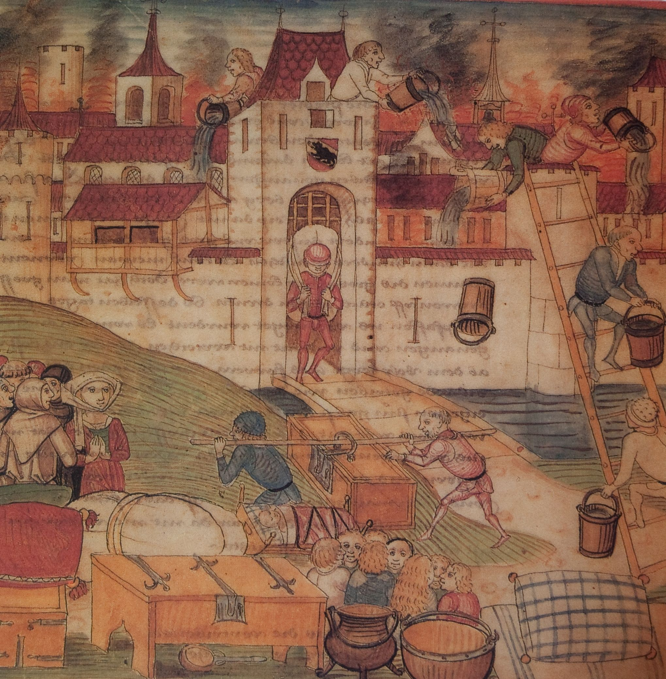

Slide 8
Wat zie je allemaal op de afbeelding?
De stad staat in brand, er wordt geblust met emmers water uit de stadsgracht.
De stadspoort is open, deze is ‘s nachts en bij gevaar altijd gesloten.
Er is een stadsgracht die beschermt tegen aanvallen.

Slide 9
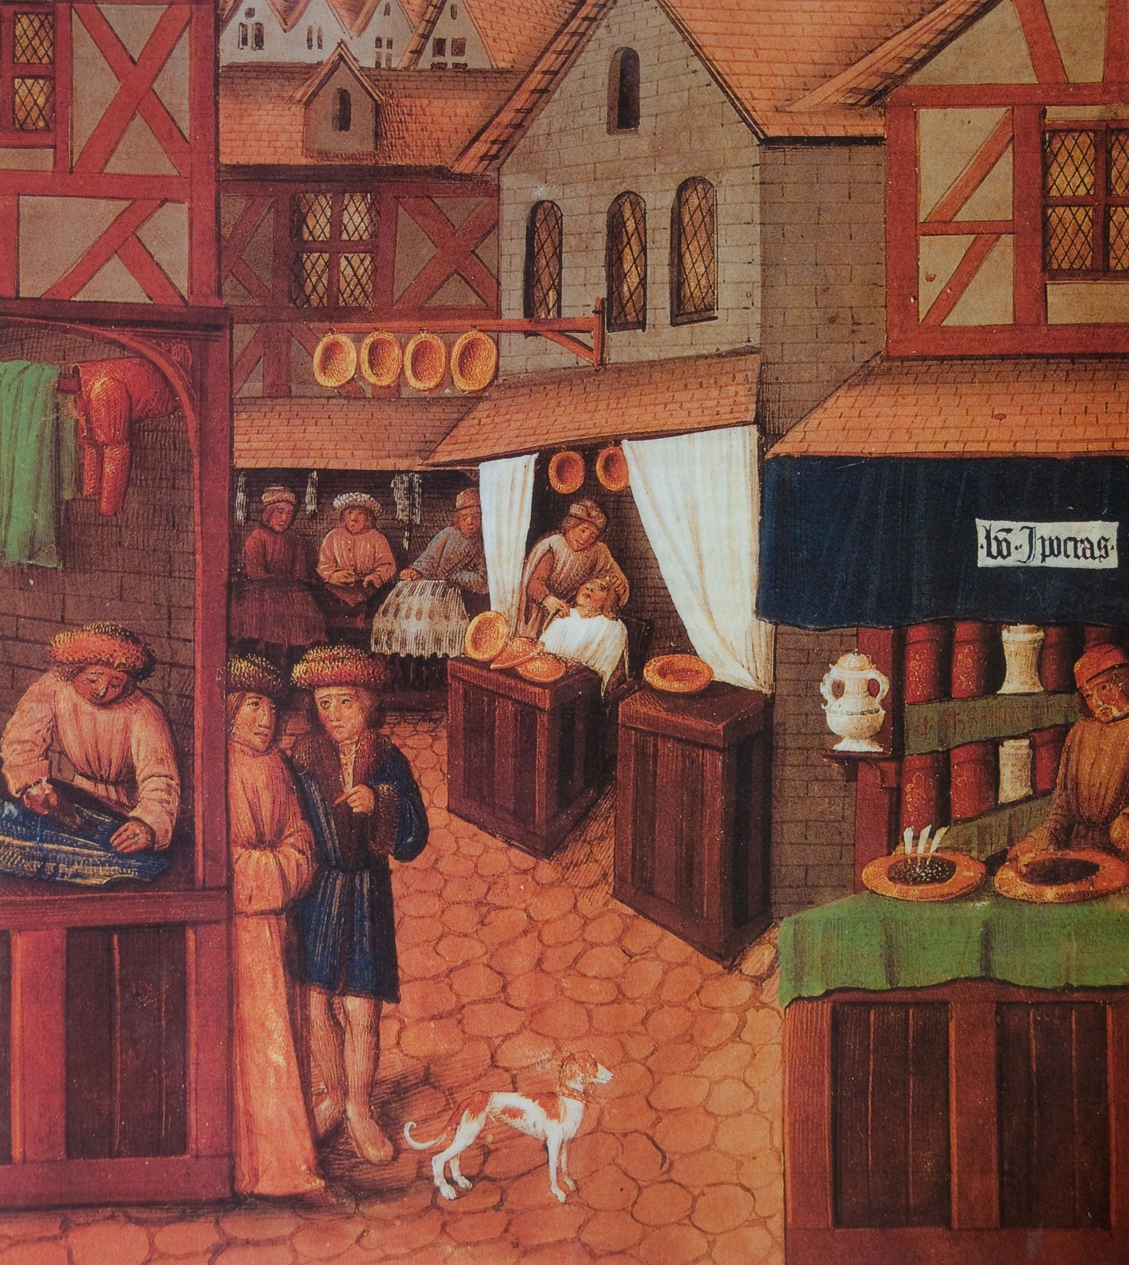
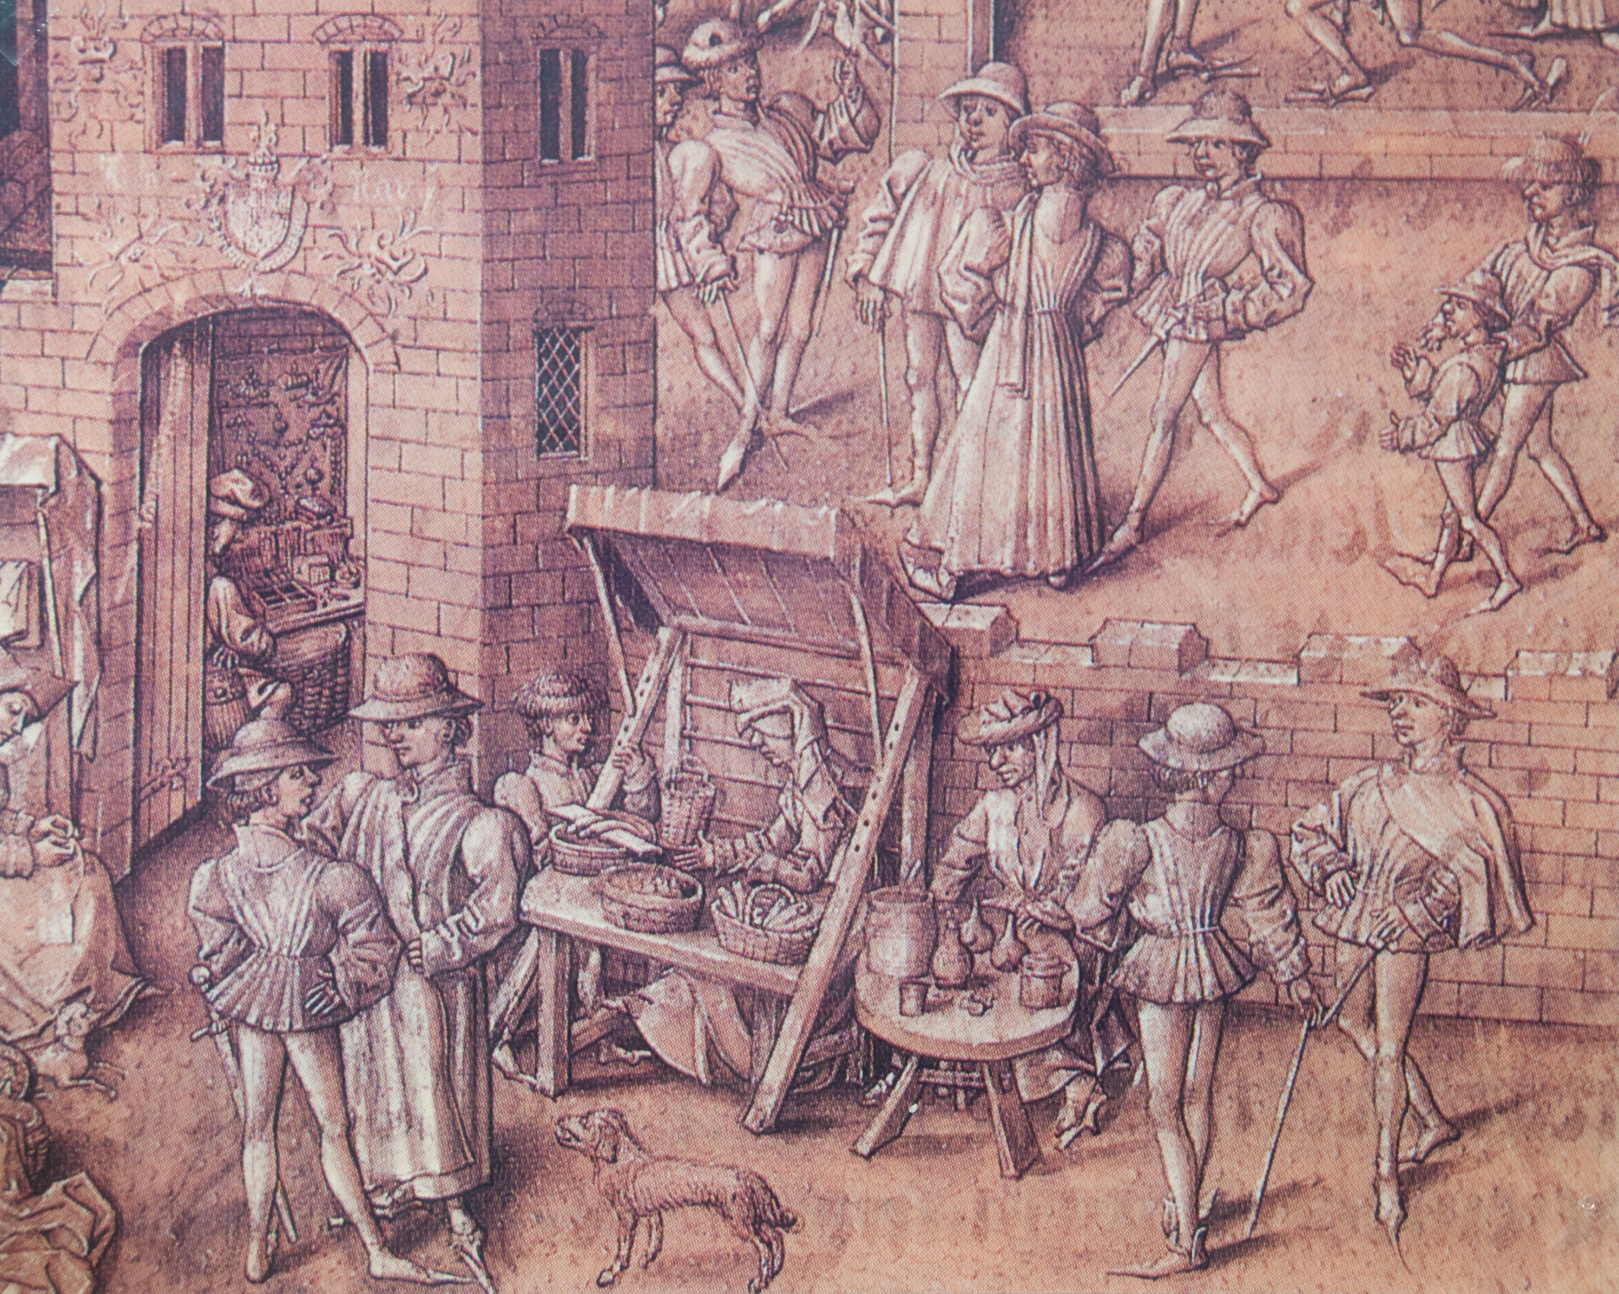
Het leven op straat.
Links zie je de winkels zoals de kleermaker, de barbier (kapper) en een stoffenwinkel. De mensen woonden boven hun winkel. ‘s Avonds werden de kraampjes weer afgebroken.
Let bij de rechterplaat vooral op de kleding die de mensen droegen.

Slide 10
De Markt .
Vanaf de 13e eeuw kregen bepaalde dorpen stadsrechten:
Het recht om een stadsmuur of aarden vestingwal te plaatsen
Het recht om tol te heffen
Het recht om een eigen munt in te voeren
het recht om markt te houden
Door deze rechten werd de stad veel rijker.
De Landsheer (baas van het Land) verleende deze rechten in 1299 aan Hattem.

Slide 11
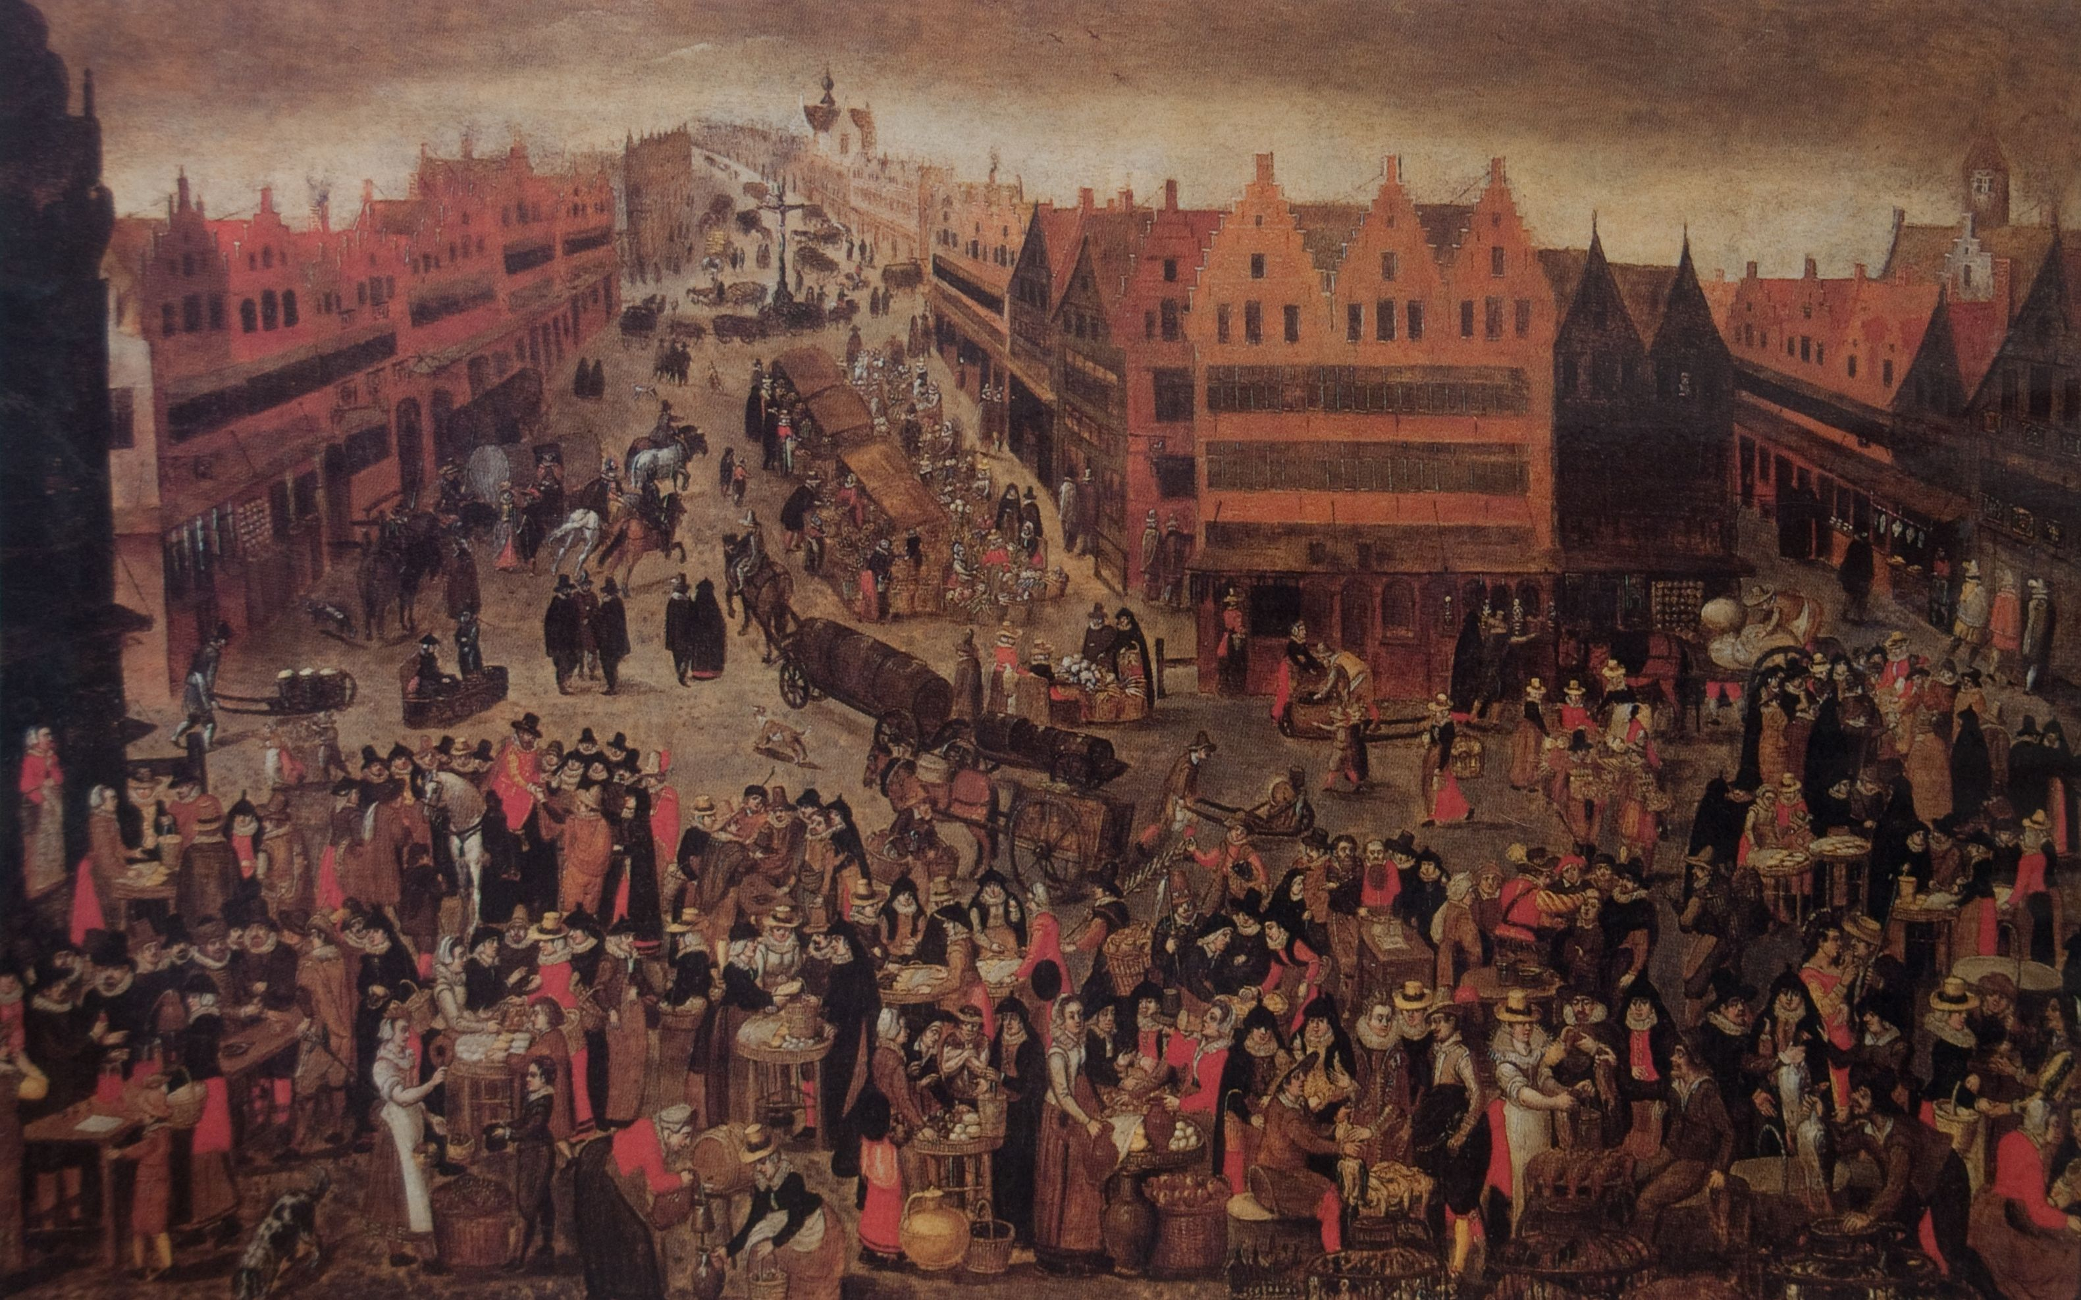
De Markt

Slide 12
De markt in de middeleeuwen:
Meestal 1x per jaar of op feestdagen
De mensen kwamen van heinde en verre
Het was meer een festival met verkoopkramen
De Markt Nu:
Meestal 1 of 2x per week
Heeft een eigen plek in de stad, stadsdeel of zelfs in dorpen
Puur verkoop van producten, geen vermaak

Slide 13
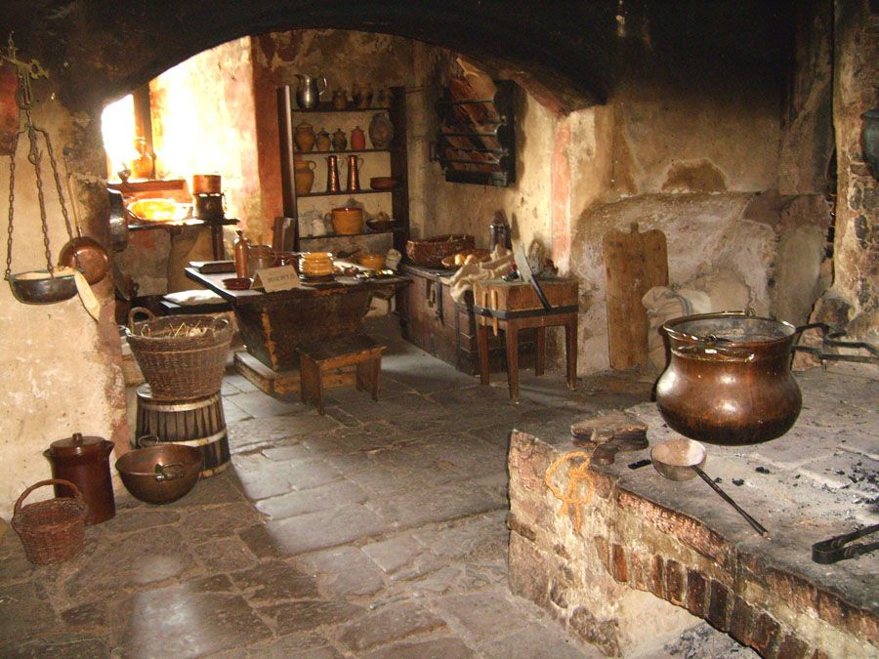
Bij de mensen thuis
Geryt zijn vader was timmerman. Geryt sliep op een onverwarmde zolder, zijn ouders beneden in het woonvertrek in een Bedstee. Zo zou de huiskamer van Geryt er hebben kunnen uitzien.

Slide 14
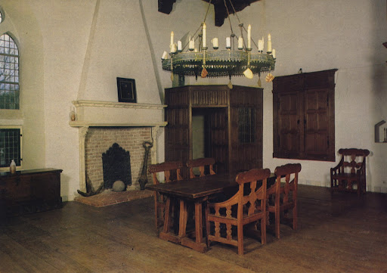
Arm en rijk
Wanneer hij een Hattem was
woonde de Hertog van Gelre In het Kasteel st. Lucia. Dat had natuurlijk veel meer en veel grotere kamers dan het huis de ouders van Geryt.
Zo zou de eetkamer in het Kasteel er hebben kunnen uitzien in die tijd. Helaas is het Kasteel in de achttiende eeuw afgebroken.

Slide 15
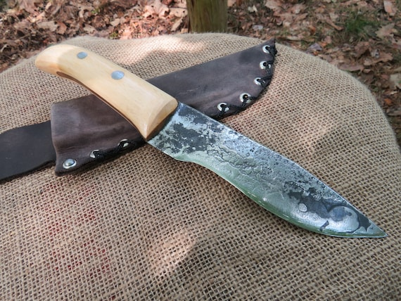
Voorbeeld van een middeleeuws zakmes. Met zo’n mes sneed Geryt de visfuiken open.

Slide 16
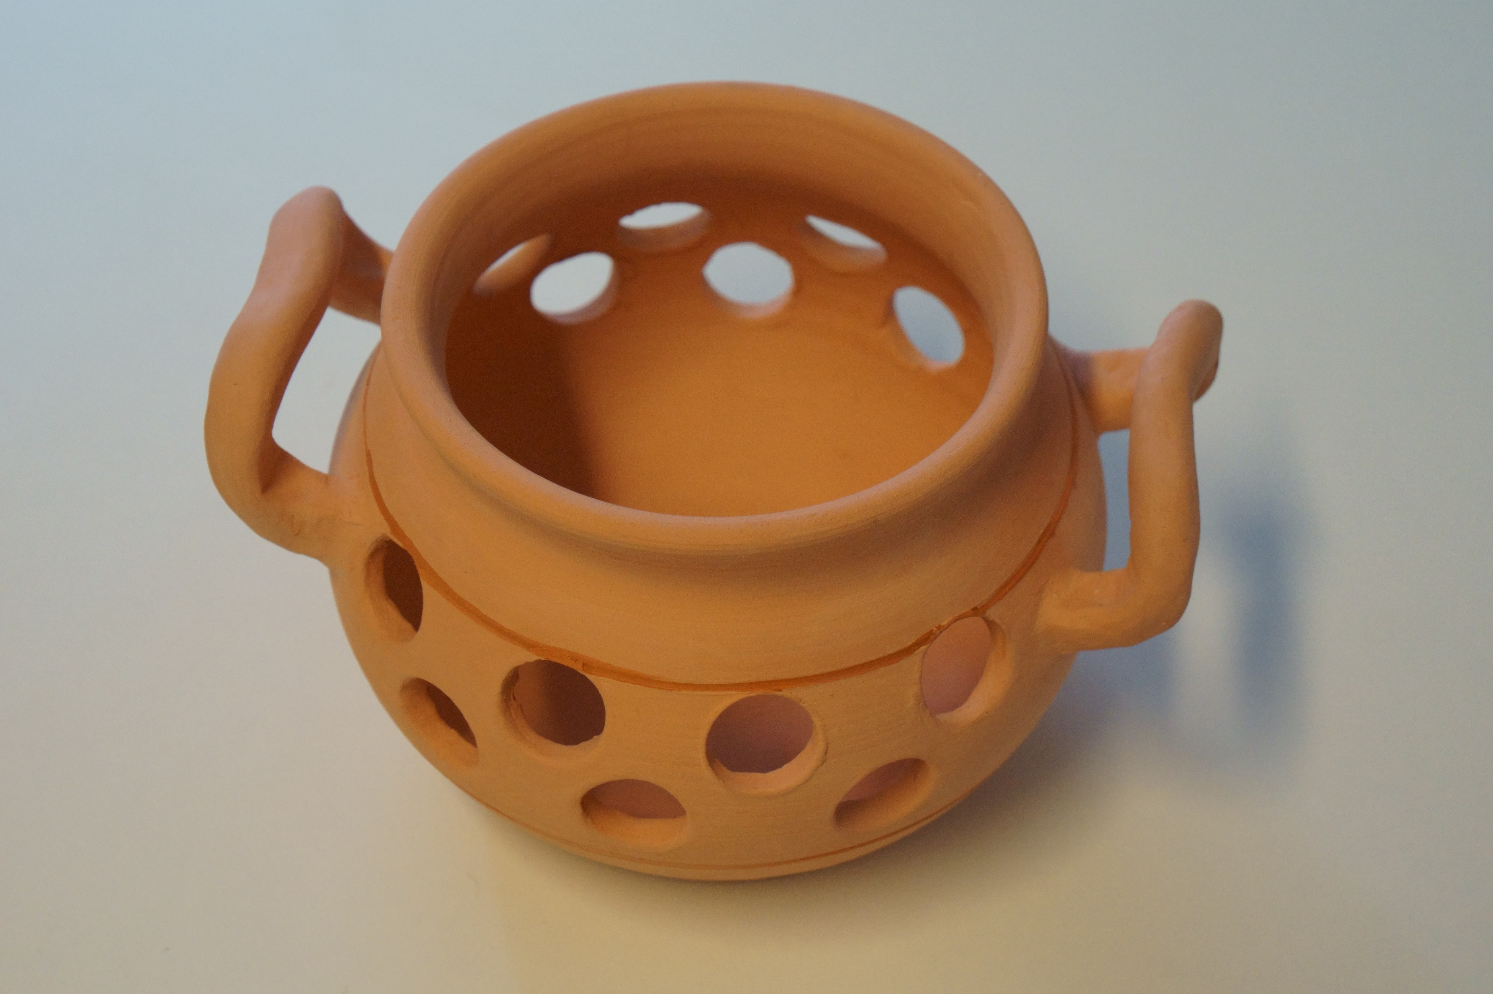
Vuurpot

Slide 17
Waarom lopen mensen met een vuurpot over straat? In de Middeleeuwen waren er geen lucifers of aanstekers. Vuur maken (met een tondel doos was veel werk) Dus haalde je gloeiende kooltjes vuur bij de smid.

Slide 18
Einde
Tot ziens in het museum!

